Slide 1
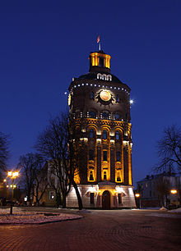
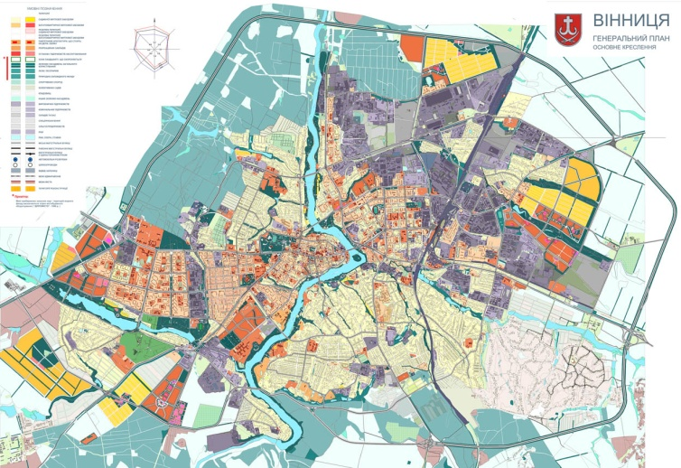
Доповідач: ПЕРЕСУНЬКО МИХАЙЛО МИХАЙЛОВИЧ
В.О.ДИРЕКТОРА ДЕПАРТАМЕНТУ
САМОВРЯДНОГО КОНТРОЛЮ
ВІННИЦЬКОЇ МІСЬКОЇ РАДИ
Результати роботи
Департаменту
самоврядного контролю
за 2019 рік
Вінниця 2020

Slide 2
МЕТА ПІДРОЗДІЛУ
Департамент створено з метою здійснення самоврядного контролю за використанням та охороною земель, повнотою надходжень коштів до бюджету міста від використання земельних ділянок та майна, що перебуває у комунальній власності територіальної громади, дотриманням затвердженої містобудівної документації при забудові територій та розміщенням об’єктів зовнішньої реклами. У взаємодії з органами Державної податкової служби України, Департамент здійснює моніторинг своєчасності та повноти нарахування, сплати податків та зборів, які зараховуються до міського бюджету.
Департамент є відповідальним виконавчим органом ради за реалізацію контрольних повноважень, на який покладається обов'язок здійснення на території міста Вінниці контролю за додержанням законодавства про працю та зайнятість населення у порядку, встановленому законодавством та накладення штрафів за порушення законодавства про працю та зайнятість населення у порядку, встановленому законодавством.

Slide 3
РЕЗУЛЬТАТИ РОБОТИ ПІДРОЗДІЛУ
ЗА Звітний ПЕРІОД
Контроль ведення
баз даних
Моніторинг наповнення бази оренди землі
Моніторинг наповнення бази даних електронного обліку земельних сервітутів “Земельний податок”
Моніторинг стану ведення бази договорів на розміщення зовнішньої реклами
Моніторинг наповнення бази оренди комунального майна

Slide 4
Перевірочна робота
За результатами проведеного аналізу та за дорученням керівництва міської ради
проведено 278 перевірок з питань використання земельних ділянок та комунального
майна, в ході яких виявлено 278 порушень.
Серед них:
Всього: 278 порушень.
За результатами перевірок надійшло до міського бюджету: 7,0 млн. грн

Slide 5
НАДХОДЖЕННЯ ВІД ПРЕТЕНЗІЙНО-ПОЗОВНОЇ РОБОТИ
РАЗОМ: 3,4 млн. грн

Slide 6
НАДХОДЖЕННЯ ВІД перевірочної та ПРЕТЕНЗІЙНО-ПОЗОВНОЇ РОБОТИ
РАЗОМ: 10,4 млн. грн

Slide 7
Динаміка забезпечення додаткових Надходжень за 2016-2019 роки (млн.грн)

Slide 8
Здійснення контролю
за дотриманням законодавства про працю

Slide 9
Зразок повідомлення роботодавцям

Slide 10
Динаміка проведення роботи по доведенню вимог законодавства про працю до роботодавців в 2019 році

Slide 11
Здійснення контролю за дотриманням законодавства про працю
Додатково оформлено 16380 осіб.

Slide 12
Динаміка щомісячних надходжень ПДФО до бюджету в 2019 році (за інформацією департаменту фінансів)
Тис. грн.

Slide 13
ДЯКУЮ ЗА УВАГУ!
В.о. директора департаменту самоврядного контролю Михайло Пересунько

